Slide 1
বাংলা পাঠে সবাইকে স্বাগতম

Slide 2
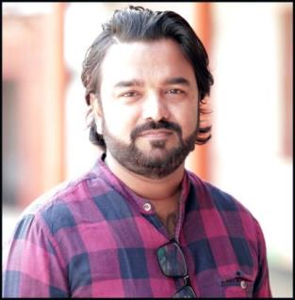
শিক্ষক পরিচিতি
শান্ত ইসলাম
সহকারী শিক্ষক
shantoislamshs@gmail.com
ছোলমাইদ উচ্চ বিদ্যালয়, ঢাকা।
পাঠ পরিচিতি
শ্রেণি: নবম
বিষয়: বাংলা প্রথম পত্র
সময়: ৪০ মিনিট

Slide 3
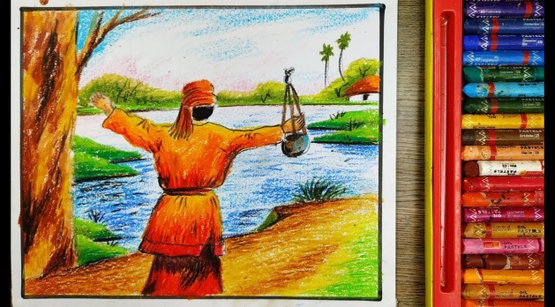
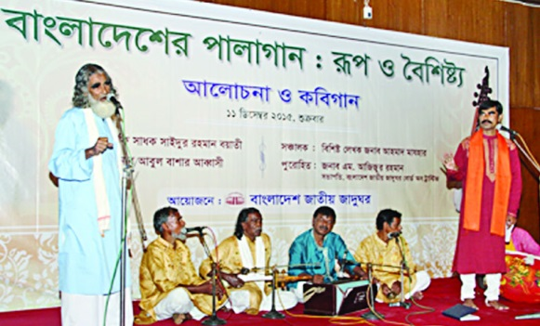
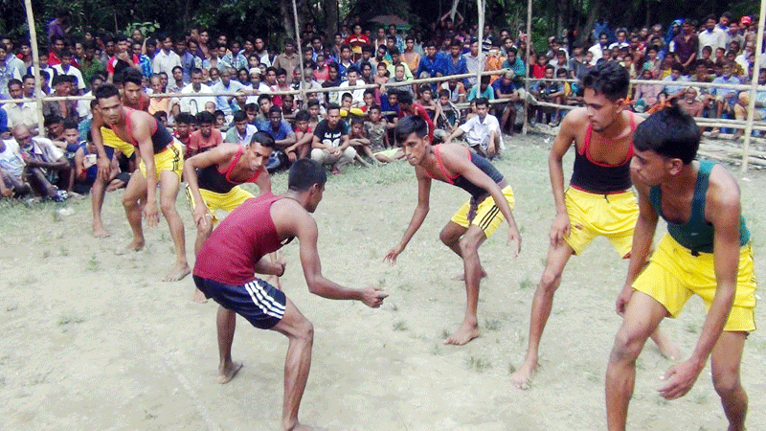
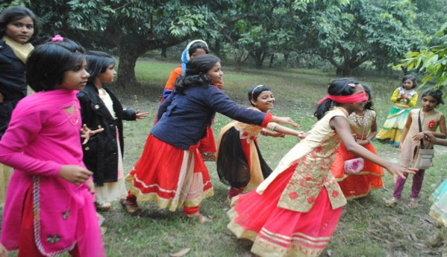
এসো আমরা কিছু চিত্র দেখি
বাউল গান
পালা গান
হাডুডু খেলার গৎ
কানামাছি খেলার গৎ
_{এগুলোকে কোন সাহিত্য বলা যায়?}

Slide 4
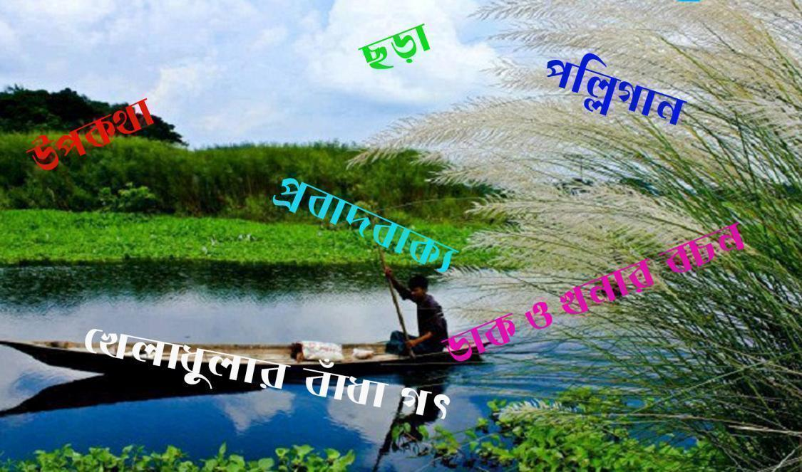
পল্লিসাহিত্য
মুহম্মদ শহীদুল্লাহ

Slide 5
শিখনফল
এ পাঠ শেষে শিক্ষার্থীরা---
1। লেখক পরিচিতি বলতে পারবে ।
২। নতুন শব্দগুলোর অর্থসহ অনুচ্ছেদ তৈরি করতে পারবে।
৩। পল্লিসাহিত্যের উপাদানসমূহ আলোচনা করতে পারবে।
৪। পল্লিসাহিত্য সংগ্রহ ও সংরক্ষণের প্রয়োজনীয়তা উল্লেখ করতে পারবে।

Slide 6
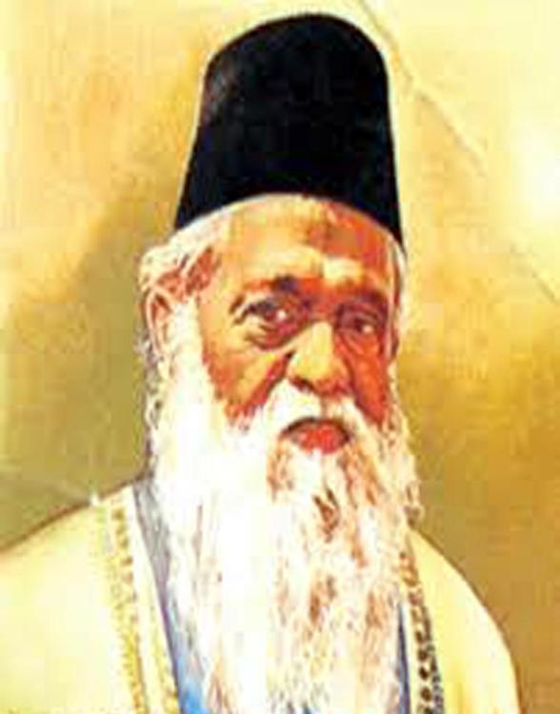
লেখক পরিচিতি
জন্মঃ
১০ জুলাই
১৮৮৫, পশ্চিমবঙ্গের
চব্বিশ পরগনা জেলার
বসিরহাট মহকুমার
পেয়ারা গ্রামে ।
পড়াশোনাঃ
কলকাতা বিশ্ববিদ্যালয় এবং
প্যারিসের সোরবোন
বিশ্ববিদ্যালয়
তিনি ছিলেন সুপণ্ডিত
ভাষাবিদ ও মুক্তবুদ্ধির
অধিকারী
প্রকাশিত গ্রন্থঃ
বাংলা ভাষার ইতিবৃত্ত,
বাংলা সাহিত্যের কথা,
বাংলা ভাষার ব্যাকরণ
প্রভৃতি
সম্পাদিত গ্রন্থঃ
বাংলাদেশের আঞ্চলিক ভাষার অভিধান, আলাওলের পদ্মাবতী, বিদ্যাপতি শতক প্রভৃতি গ্রন্থ এবং শিশু পত্রিকা আঙুর’
পরলোকগমনঃ
১৩ জুলাই ১৯৬৯, ঢাকায়
মুহম্মদ শহীদুল্লাহ

Slide 7
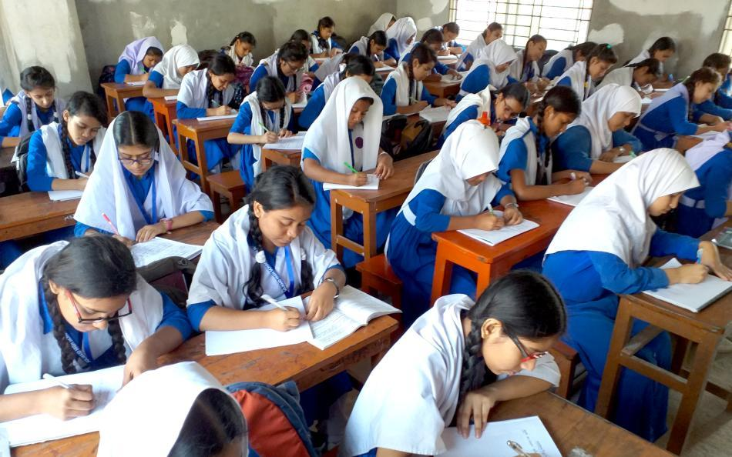
একক কাজ
মুহম্মদ শহীদুল্লাহ রচিত চারটি গ্রন্থের নাম লিখ।

Slide 8
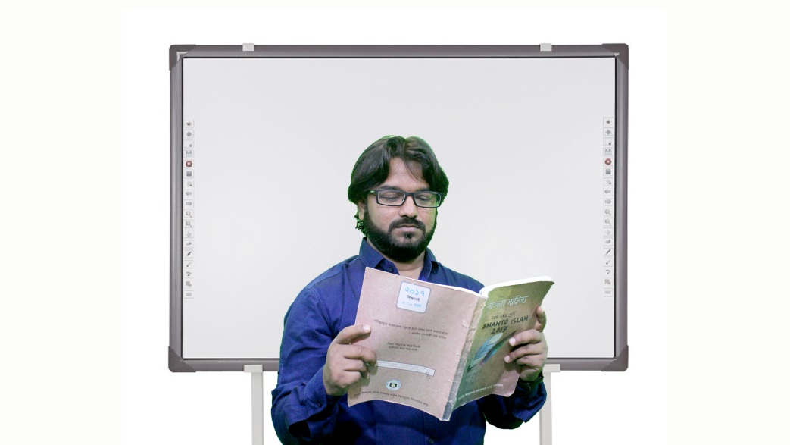
আদর্শ পাঠ
পল্লিগ্রামে শহরের মতো গায়ক, বাদক, নর্তক না থাকলেও তার অভাব নেই। চারদিকে কোকিল, দোয়েল, পাপিয়া প্রভৃতি পাখির কলগান, নদীর কুলকুল ধ্বনি, পাতার মর্মর শব্দ, শ্যামল শস্যের ভঙ্গিময় হিলাদুলা প্রচুর পরিমাণে শহরের অভাব এখানে পূর্ণ করে দিচ্ছে। পল্লির ঘাটে মাঠে, পল্লির আলোবাতাসে, পল্লির প্রত্যেক পরতে পরতে সাহিত্য ছড়িয়ে আছে। কিন্তু বাতাসের মধ্যে বাস করে যেমন আমরা ভুলে যাই ………………………এমনিভাবে প্রচলিত আছে।

Slide 9
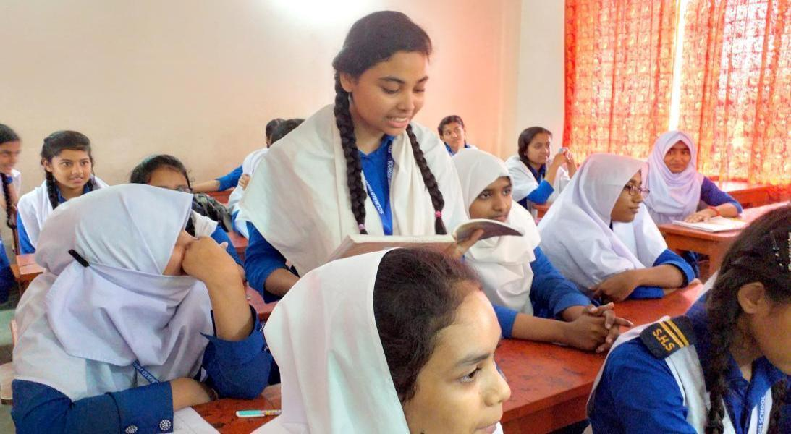
সরব পাঠ
হয়তো এশিয়ার বাইরে ইউরোপখণ্ডে লিথোনিয়া কিংবা ওয়েলসের কোনো পল্লিরমনী এখনও হুবহু বা কিছু রূপান্তরিতভাবে সেই উপকথাগুলো তার ছেলেপুলে বা নাতি-পোতাকে শোনাচ্ছে।কে আছে এই উপকথাগুলো সংগ্রহ করে তাদের অবশ্যম্ভাবী ধ্বংসের হাত থেকে রক্ষা করবে? ………………তবেই আমার মনে হয় এরূপ পল্লিসাহিত্য সভার আয়োজন সার্থক হবে, নচেৎ এ সকল কেবলি ভুয়া,কেবলি ফক্কিকার।

Slide 10
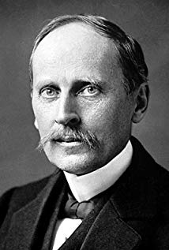
নতুন শব্দের অর্থ ও বাক্য গঠন
কলগান
শ্রুতিমধুর ধ্বনি
পরতে পরতে
স্তরে স্তরে
ফরাসি দেশের কালজয়ী
সাহিত্যিক ও দার্শনিক
রোমাঁ রোলাঁ

Slide 11
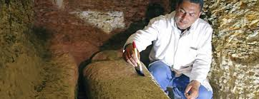
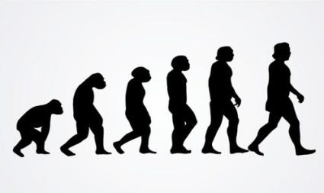
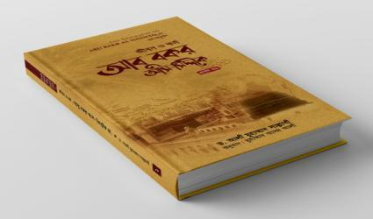
নতুন শব্দের অর্থ ও বাক্য গঠন
প্রত্নতাত্ত্বিক
পুরাতত্ত্ববিদ
নৃতত্ত্ব
মানুষের উৎপত্তি ও বিকাশ সংক্রান্ত বিজ্ঞান।
বালাম
বইয়ের খণ্ড

Slide 12
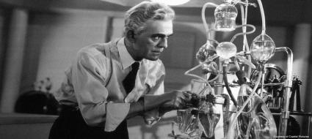
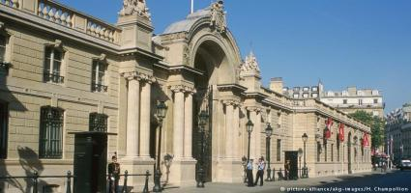
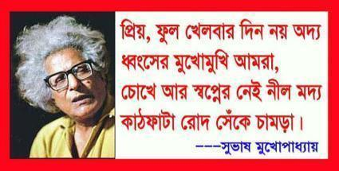
নতুন শব্দের অর্থ ও বাক্য গঠন
প্রচুর দেখা ও শোনার মাধ্যমে অর্জিত অভিজ্ঞতা।
ভূয়োদর্শন
বালাখানা
প্রাসাদ
Proletariat সাহিত্য
অত্যাচারিত শ্রমজীবী
দুঃখী মানুষের সাহিত্য
ফক্কিকার
ফাঁকিবাজি

Slide 13
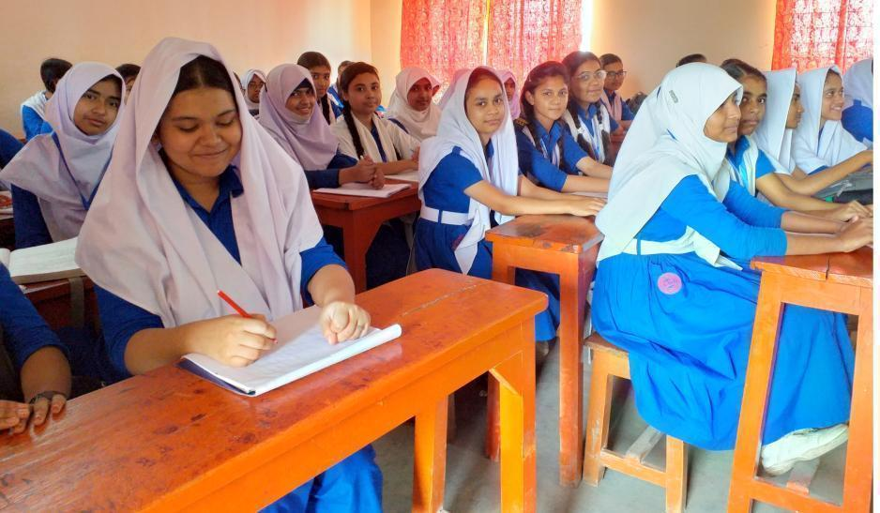
জোড়ায় কাজ
কলগান, পরতে পরতে, বালাম, বালাখানা- এই শব্দগুলো ব্যবহার করে জোড়ায় আলোচনা একটি অনুচ্ছেদ তৈরি কর।

Slide 14
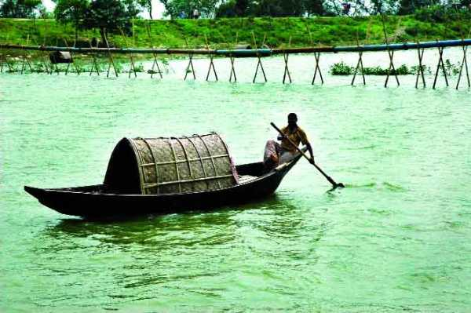
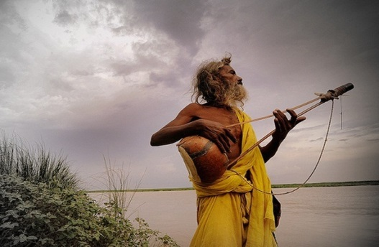
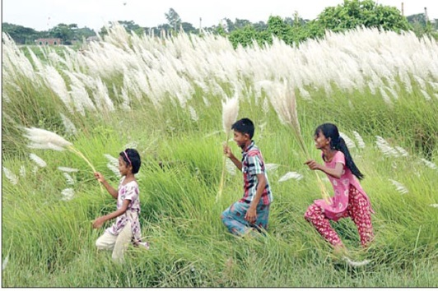
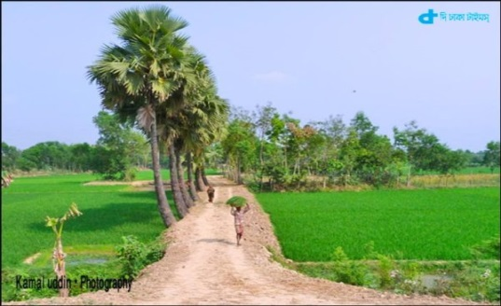
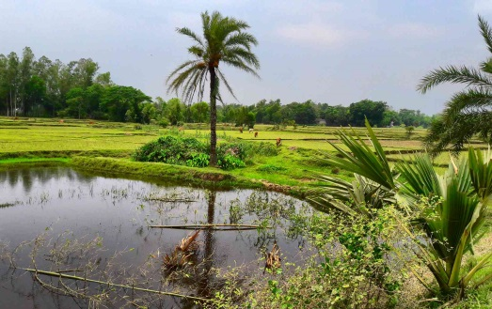
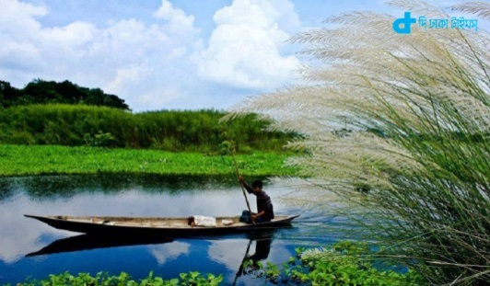
পাঠ বিশ্লেষণ
পল্লির মানুষের জীবন ও প্রকৃতি নিয়ে রচিত সাহিত্যই পল্লিসাহিত্য।

Slide 15
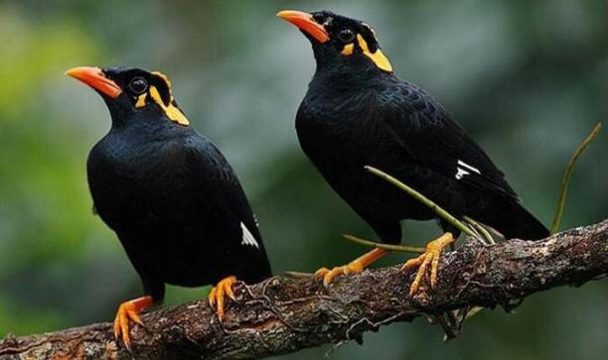
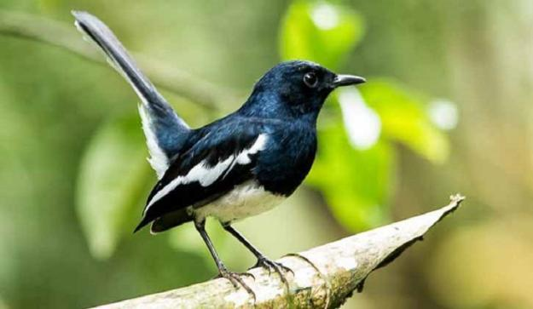
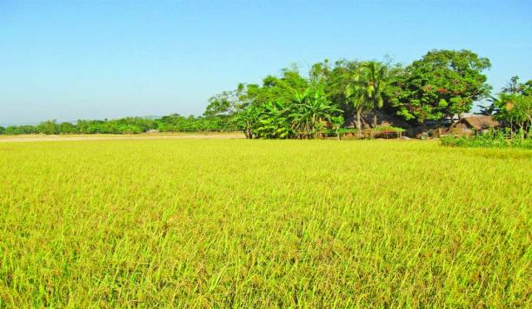
পল্লিগ্রামে শহরের মতো গায়ক, বাদক, নর্তক না থাকলেও তার অভাব নেই। চারদিকে কোকিল, দোয়েল, পাপিয়া প্রভৃতি পাখির কলগান, নদীর কুলকুল ধ্বনি, পাতার মর্মর শব্দ, শ্যামল শস্যের ভঙ্গিময় হিলাদুলা প্রচুর পরিমাণে শহরের অভাব এখানে পূর্ণ করে দিচ্ছে।

Slide 16
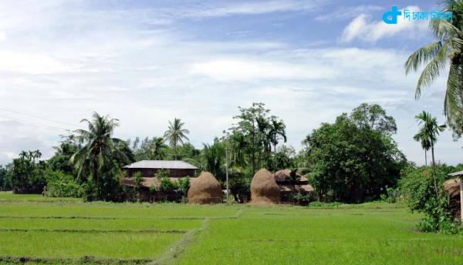
পল্লির ঘাটে মাঠে, পল্লির আলোবাতাসে, পল্লির প্রত্যেক পরতে পরতে সাহিত্য ছড়িয়ে আছে। কিন্তু বাতাসের মধ্যে বাস করে যেমন আমরা ভুলে যাই বায়ু-সাগরে আমরা ডুবে আছি, তেমনি পাড়াগাঁয়ে থেকে আমাদের মনেই হয় না যে কত বড় সাহিত্য ও সাহিত্যের উপকরণ ছড়িয়ে আছে।

Slide 17
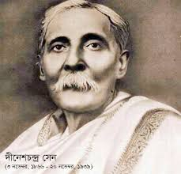
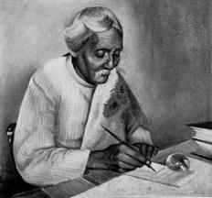
শ্রদ্ধেয় ডক্টর দীনেশচন্দ্র সেন ‘মৈমনসিংহ গীতিকা’ সংগ্রহ করে দেখিয়েছেন, সাহিত্যের কী এক অমূল্য খনি পল্লিজননীর বুকের কোণে লুকিয়ে আছে।

Slide 18
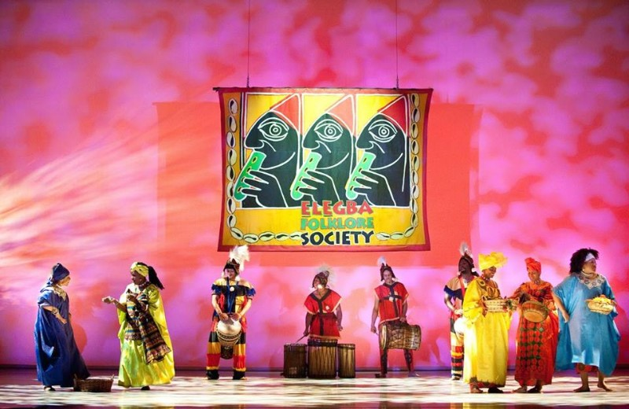
ইউরোপ,আমেরিকা দেশে বড় বড় বিদ্বানদের সভা আছে, যাকে বলা হয় folklore society। তাদের কাজ হচ্ছে এইসব সংগ্রহ করা এবং অন্য সভ্য দেশের উপকথার সঙ্গে সাদৃশ্য নিয়ে বিচার করা। এগুলো নৃতত্ত্বের মূল্যবান উপকরণ বলে পণ্ডিত সমাজে গৃহীত হয়।

Slide 19
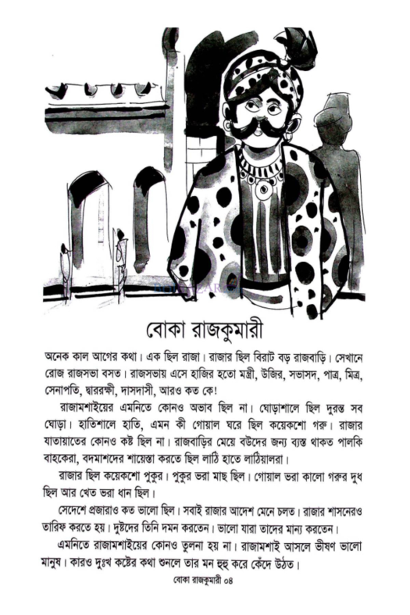
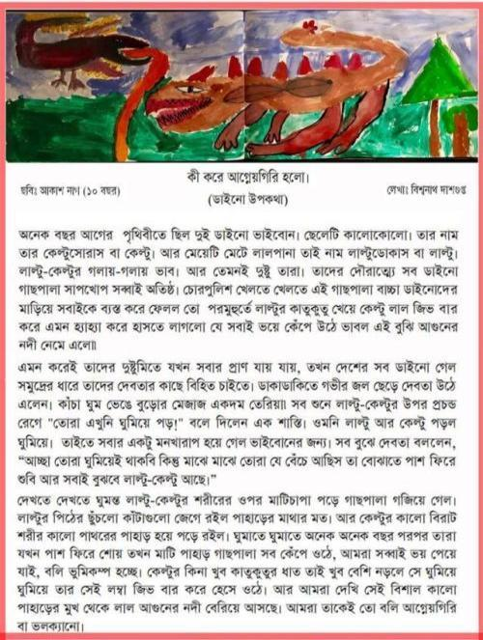
পল্লিসাহিত্যের উপাদানসমূহ
উপকথা: পল্লির উপকথাগুলোর মূল্য কম নয়। আধুনিক শিক্ষার কর্মনাশা স্রোতে সেগুলো বিস্মৃতির অতল গর্ভে তলিয়ে যাচ্ছে।

Slide 20
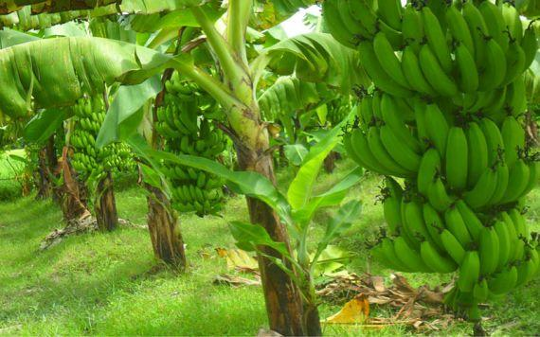
কলা রুয়ে না কেটো পাত
তাতেই কাপড় তাতেই ভাত।
প্রবাদ বাক্য এবং ডাক ও খনার বচন: প্রবাদ বাক্যে এবং ডাক ও খনার বচনে কত যুগের ভূয়োদর্শনের পরিপক্ব ফল সঞ্চিত হয়ে আছে, কে তা অস্বীকার করতে পারে? শুধু তাই নয়, জাতির পুরনো ইতিহাসের অনেক গোপন কথাও এর মধ্যে খুঁজে পাওয়া যায়।

Slide 21
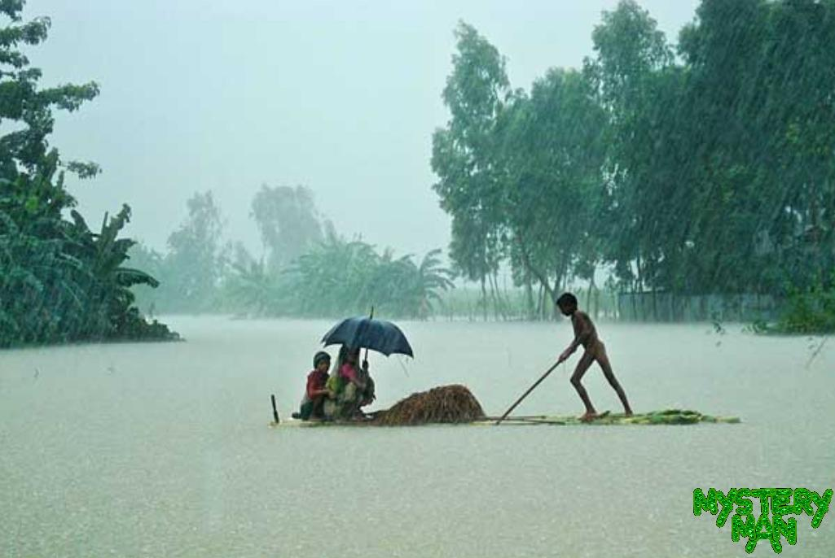
রোদ হচ্ছে বৃষ্টি হচ্ছে
খেঁকশিয়ালের বিয়ে হচ্ছে।
ঘুমপাড়ানী গান ও খোকা-খুকির ছড়া: ঘুমপাড়ানী গান ও খোকা-খুকির ছড়া হচ্ছে সরস প্রাণের জীবন্ত উৎস, কিন্তু আজ দুঃখে দৈন্যে প্রাণে সুখ নেই। ছড়াও ক্রমে লোকে ভুলে যাচ্ছে।

Slide 22
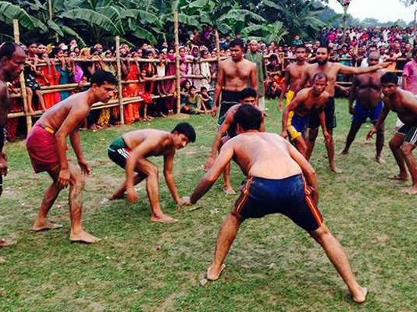
কপাটি বা হাডুডু খেলা
কানামাছি ভোঁ ভোঁ যারে পাবি তারে ছোঁ
খেলাধুলার বাঁধা গৎ : খেলাধুলার কত না বাঁধা গৎ আছে বা ছিল আমাদের এ দেশে। যখন ফুটবল, ব্যাটবলের নাম কারও জানা ছিল না, তখন কপাটি খেলার খুব ধুম ছিল। সে খেলার সঙ্গে কত না বাঁধা বুলি ছেলেরা ব্যবহার করত- এক হাত বোল্লা বার হাত শিং
উড়ে যায় বোল্লা ধা তিং তিং।

Slide 23
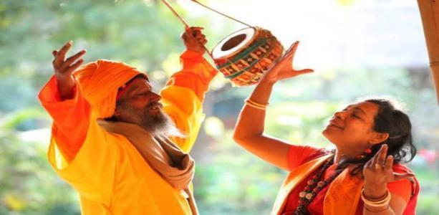
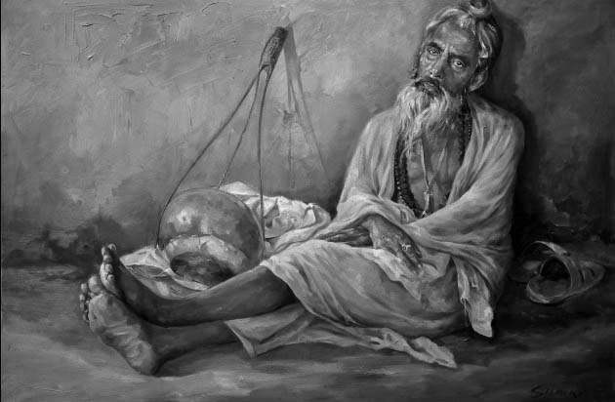
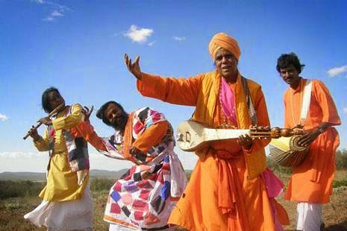
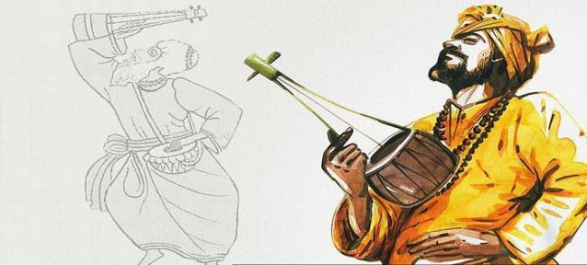
পল্লিগান: পল্লিগান পল্লিসাহিত্য সম্পদের মধ্যে অমূল রত্ন বিশেষ। সেই জারি গান, সেই ভাটিয়ালি গান, সেই রাখালি গান, মারফতি গান- গানের এক অফুরন্ত ভান্ডার পল্লির ঘাটে,মাঠে চড়ানো রয়েছে। তাতে কত প্রেম,কত আনন্দ,কত সৌন্দর্য, কত তত্ত্বজ্ঞান ওতপ্রোতভাবে জড়িয়ে আছে। শহুরে গানের প্রভাবে সেগুলো এখন বর্বর চাষার গান বলে ভদ্রসমাজে আর বিকায় না।

Slide 24
ইউরোপ, আমেরিকায় আজ এই Proletariat সাহিত্য ক্রমে আদরের আসন পাচ্ছে, আমাদের দেশেও পাবে। কিন্তু কোথায় সে পল্লির কবি, ঔপন্যাসিক ও সাহিত্যিক, যাঁরা নিখুঁতভাবে এই পল্লির ছবি শহরের চশমা-আঁটা চোখের সামনে ধরতে পারবেন?

Slide 25
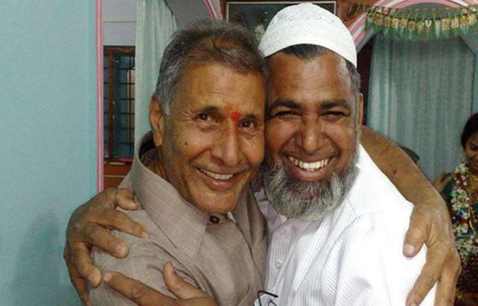
এই সমস্ত রূপকথা, পল্লিগাথা, ছড়া প্রভৃতি পল্লিসাহিত্য দেশের আলো বাতাসের মতো সকলেরই সাধারণ সম্পত্তি। তাতে হিন্দু মুসলমান কোনো ভেদ নেই। যেরূপ মাতৃস্তনে সন্তান মাত্রেরই অধিকার, সেরূপ এই পল্লিসাহিত্যে পল্লিজননীর হিন্দু মুসলমান সকল সন্তানেরই সমান অধিকার। তাই, পল্লিসাহিত্যের দিকে পল্লিজননীর সকল সন্তানকে মনোযোগ দিতে হবে।

Slide 26
দলগত কাজ
৬ জন করে দলে ভাগ হয়ে ক ও খ দল গঠন কর।
ক-দল
পল্লিসাহিত্যের ৫টি উপাদানের নাম লিখ।
খ-দল
Folklore society- কী? সংক্ষেপে লিখ।

Slide 27
মূল্যায়ন
১। মুহম্মদ শহীদুল্লাহ কোন তারিখ জন্মগ্রহণ করেন ?
১০ জুলাই,
১৮৮৫ খ্রিষ্টাব্দে
২। মুহম্মদ শহীদুল্লাহ রচিত শিশু পত্রিকাটির নাম কী?
আঙুর
৩।‘প্রত্নতাত্ত্বিক’ শব্দের অর্থ কী ?
পুরাতত্ত্ববিদ
৪। পল্লিসাহিত্যের কোন্ উপাদানে কত যুগের ভূয়োদর্শনের পরিপক্ব ফল সঞ্চিত হয়ে আছে?
প্রবাদ বাক্য এবং
ডাক ও খনার বচনে
অত্যাচারিত শ্রমজীবী
দুঃখী মানুষের সাহিত্য
৫। Proletariat সাহিত্য কী ?

Slide 28
মূল্যায়ন
বহুনির্বাচনি প্রশ্ন
১। ফরাসি দেশের কালজয়ী সাহিত্যিক ও দার্শনিকের নাম কী ?
√
(ক) চার্লস ল্যাম্ব
খ ) রোমাঁ রোলাঁ
(গ) উইলিয়াম থমস
(ঘ) উইলিয়াম শেক্সপিয়র
সঠিক উত্তরের জন্য এখানে ক্লিক করুন
২। মানুষের উৎপত্তি ও বিকাশ সংক্রান্ত বিজ্ঞানকে কী বলে ?
(ক) ভূতত্ত্ব
(খ) মনুষ্যতত্ত্ব
(গ) প্রত্নতত্ত্ব
√
(ঘ) নৃতত্ত্ব

Slide 29
মূল্যায়ন
বহুনির্বাচনি প্রশ্ন
৩। পল্লিসাহিত্যকে ধ্বংসের হাত থেকে রক্ষা করতে প্রয়োজন -
i. পাঠ্যসূচিতে পল্লিসাহিত্যকে অন্তর্ভুক্ত করা
ii. বর্বর চাষাদের ভদ্র সমাজের উপযোগী করে তোলা
iii. পল্লিসাহিত্যের পৃষ্ঠপোষকতা করা
নিচের কোনটি সঠিক?
সঠিক উত্তরের জন্য এখানে ক্লিক করুন
(ক) i
খ) i ও ii.
√
(গ) i ও iii
(ঘ) i ii ও iii.

Slide 30
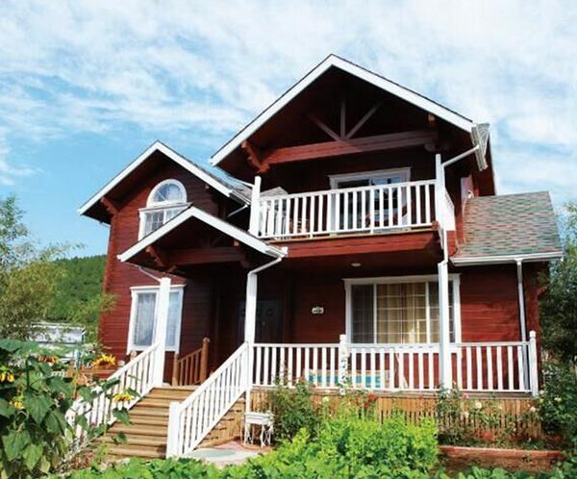
বাড়ির কাজ
পল্লিসাহিত্য সংগ্রহ ও সংরক্ষণের প্রয়োজনীয়তা সম্পর্কে বিশ্লেষণ কর।

Slide 31
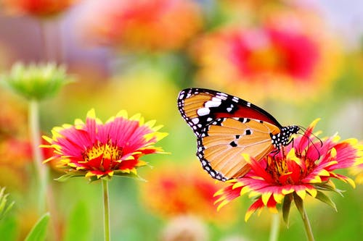
ধন্যবাদ সবাইকে

